Slide 1
Kartografya
Harita Tarihi
Yrd. Doç. Dr. Erkan Yılmaz

Slide 2
Pavlov Haritası
Bilinen ilk harita hangisidir?
http://www.eurekaencyclopedia.com/index.php/Category:Maps
http://www.biologus.eu/2012/Pavlov.html
Çek Cumhuriyeti
25000
Dağlar
Akarsular
Vadiler

Slide 3
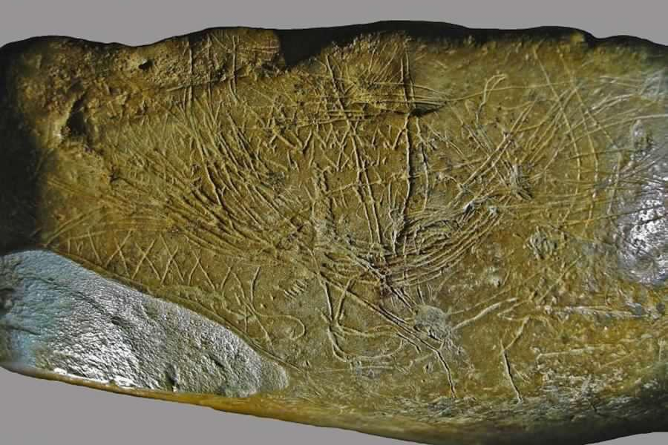
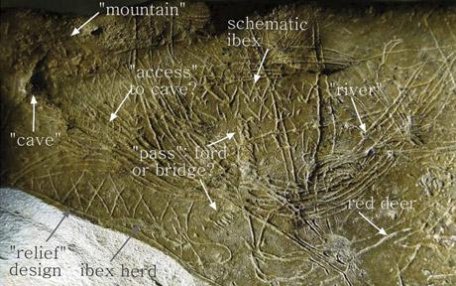
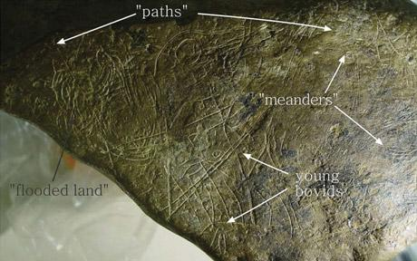
Abauntz Tableti
Bilinen ilk harita hangisidir?
http://www.telegraph.co.uk/news/worldnews/europe/spain/5978900/Worlds-oldest-map-Spanish-cave-has-landscape-from-14000-years-ago.html
Kuzey İspanya’da, Navarra Bölgesi’nde
Abauntz Mağarasında 14000 yıl önce
17-18 cm uzunluğunda, 2-3 cm kalınlığında bir taş tablet üzerine
Dağları, akarsu kıvrımlarını
Avcılık ve toplayıcılık alanlarını
Dağlar
Patikalar
Keçi Figürü
Mağara Girişi
Nehir
Kıvrımlar
Mağara
Sığ Geçit
Köprü
Kırmızı Geyik
Genç
Boynuzlular
Taşkın Alanı

Slide 4
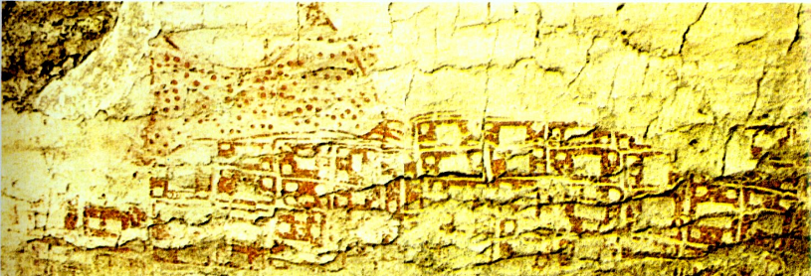
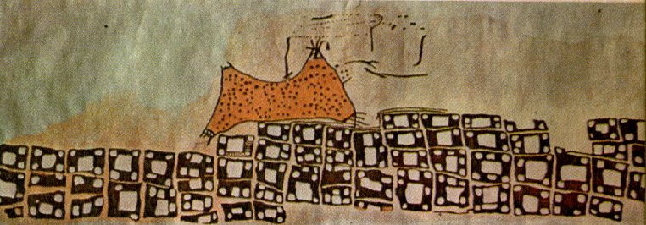
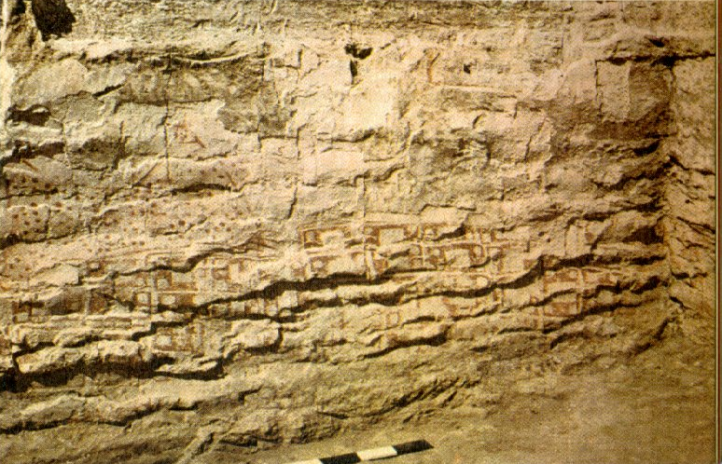
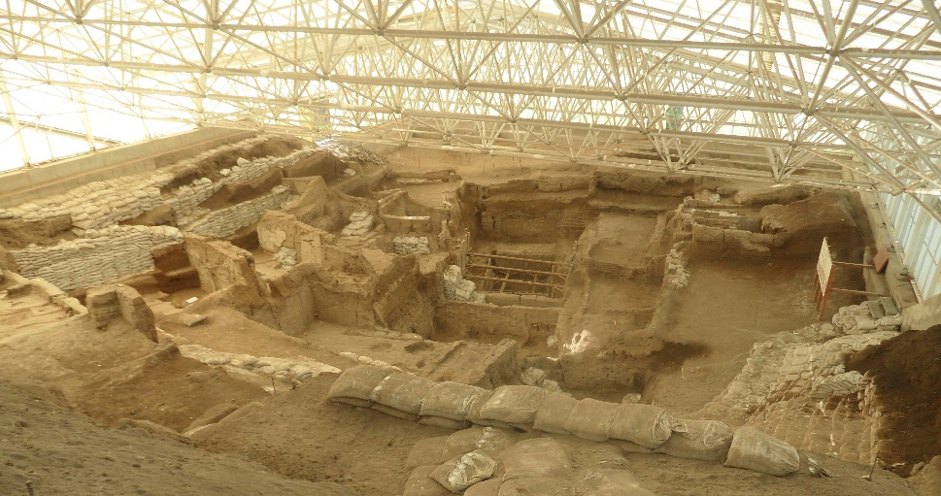
Çatalhöyük (Aşıklıhöyük ?) Duvar Haritası
Bilinen ilk harita hangisidir?
Elibüyük, Mesut. (2009). Kartografya Dersi Notları. Ankara.
http://www.henry-davis.com/MAPS/AncientWebPages/AncientL.html
Duvara renkli yapılan harita, 275 cm boyunda
Çatalhöyük Haritası MÖ 6200’de çizilmiştir.
Haritada, Çatalhöyük ve yerleşme yakınında bir yanardağ gösterilmiştir.
Anadolu Medeniyetler Müzesi

Slide 5
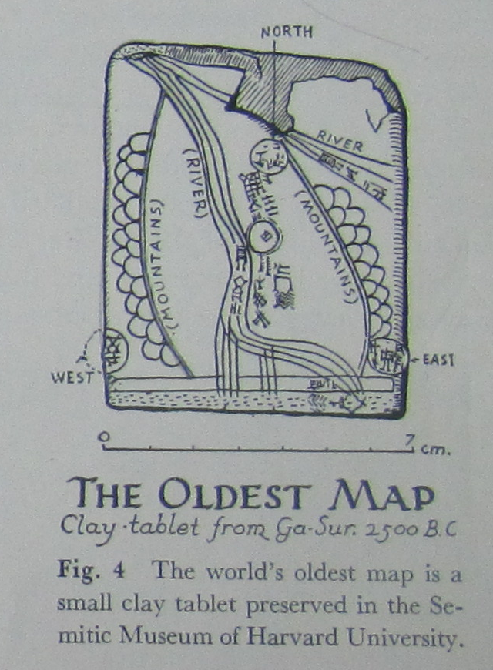
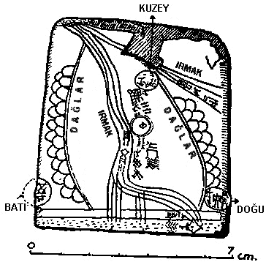
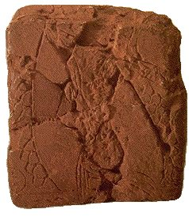
Nuzi Tableti –Gasur Haritası
Bilinen ilk harita hangisidir?
https://geographiesofheritage.wordpress.com/
Raisz, E. (1962). Principles of cartography: McGraw-Hill.
Tablet üzerindeki harita, Irak’ın kuzeyinde Kerkük yakınındaki Nuzi’de (Yorgan Tepe) bulunmuştur (Raisz, 1962). MÖ 2300? Yılına tarihlenmiştir.
Haritada dağlar ve ırmaklar görülmektedir. Çeşitli kaynaklarda ırmağın Fırat olduğu belirtilir. Ancak haritanın bulunduğu yer dikkate alındığında ırmağın Dicle ve Küçük Zap olması gerekir (Elibüyük, 2009).

Slide 6
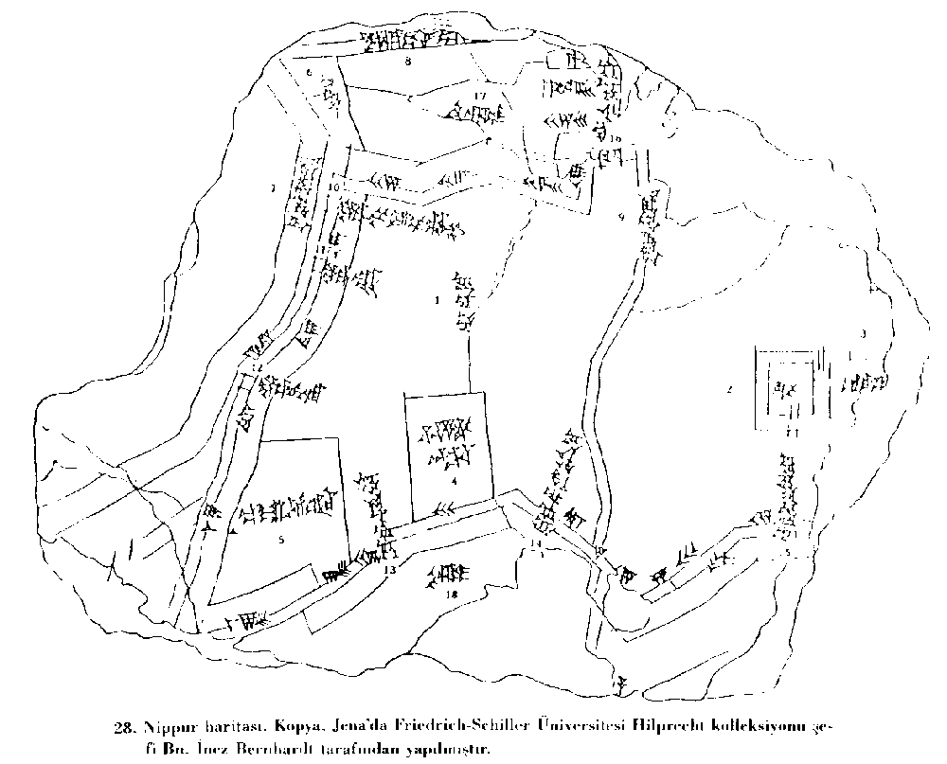
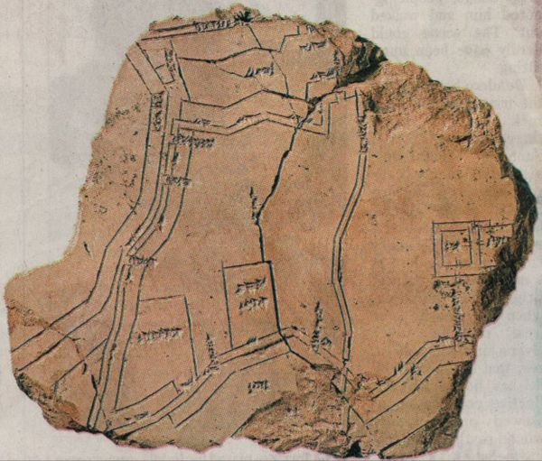
Nippur Haritası
Bilinen ilk harita hangisidir?
http://looklex.com/e.o/nippur.htm
http://cartographic-images.net/Cartographic_Images/101_Mesopotamian_City_Plan,_Nippur.html
Nippur Şehri Planı, Fırat Nehri, Kanallar
M.Ö. 1500
Boyutu 18 x 21 cm

Slide 7
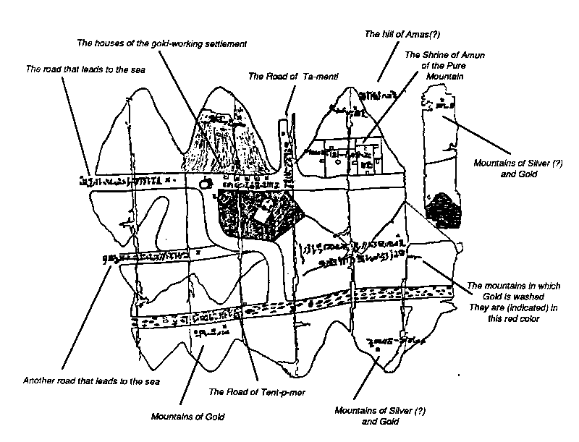
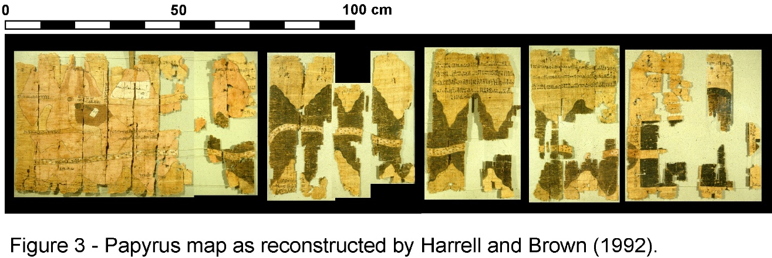
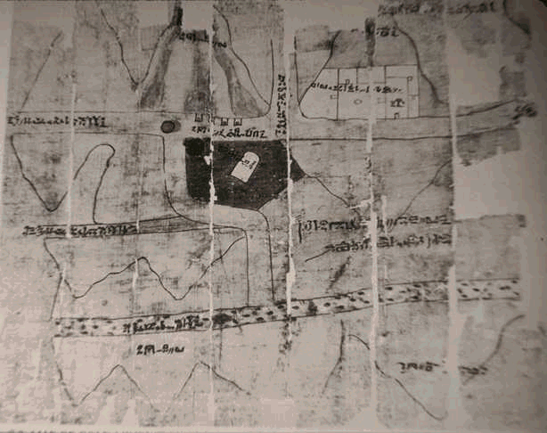
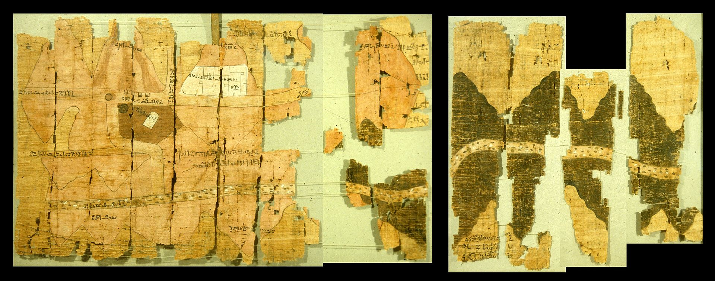
Turin Papirüsü
Bilinen ilk harita hangisidir?
http://www.eeescience.utoledo.edu/faculty/harrell/egypt/Turin%20Papyrus/Harrell_Papyrus_Map_text.htm
Elibüyük, Mesut. (2009). Kartografya Dersi Notları. Ankara.
Harita, IV. Ramses dönemine aittir. Papirus üzerine çizilmiştir.
M.Ö. 1160
Amennakhte’nın mezarında bulunmuştur.
3 parçadan oluşur, 280 cm uzunluğunda ve 41 cm genişliğindedir.

Slide 8
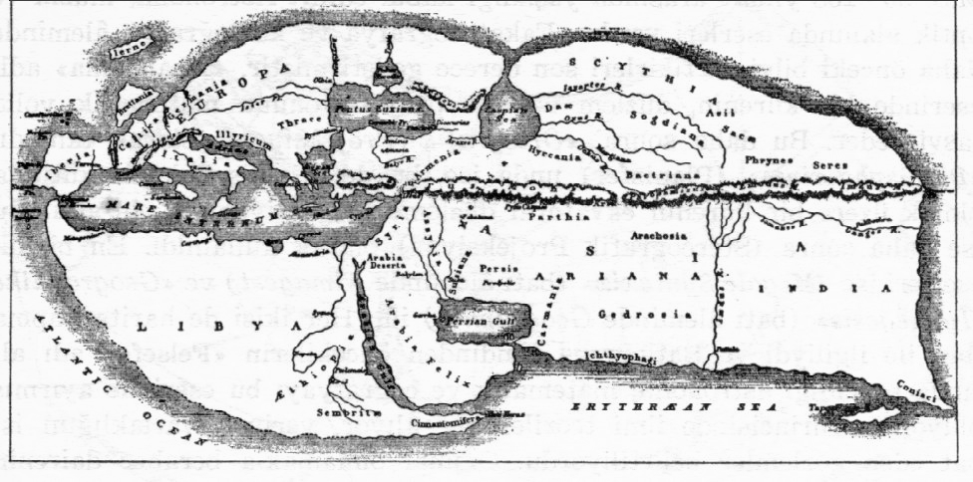
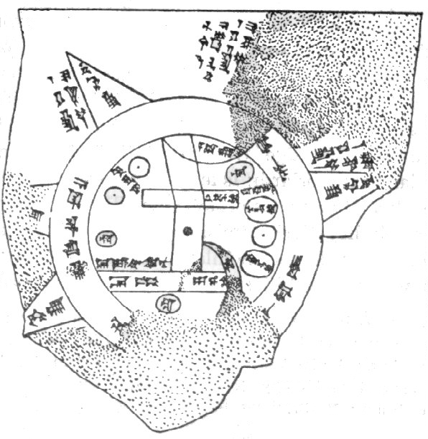
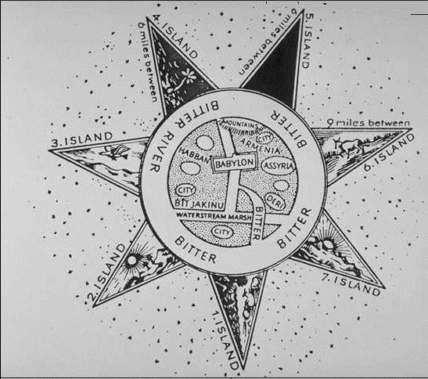
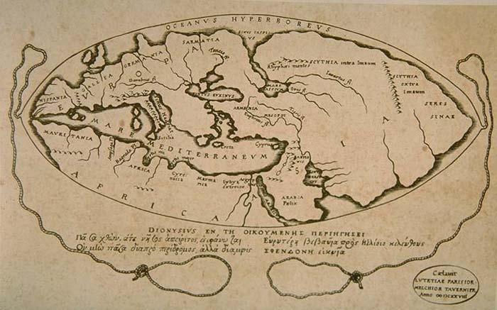
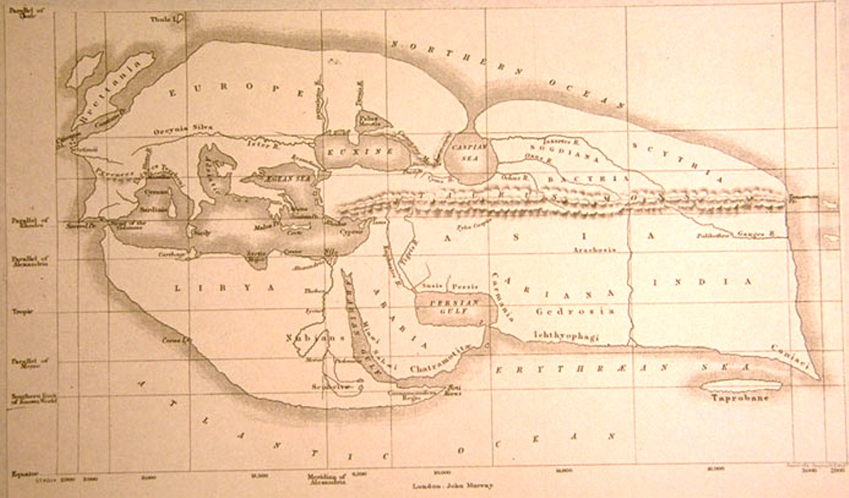
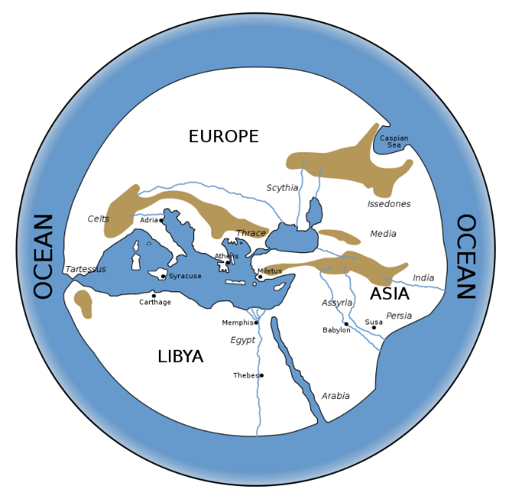
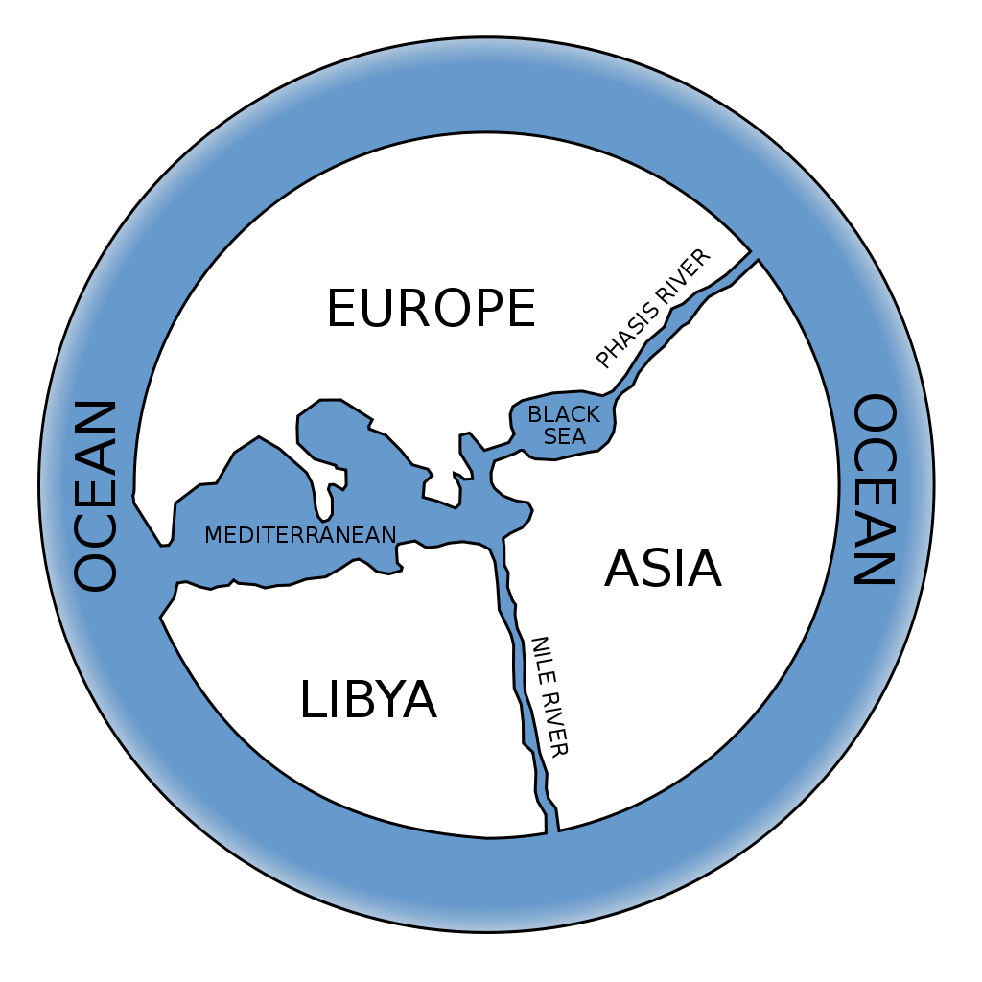
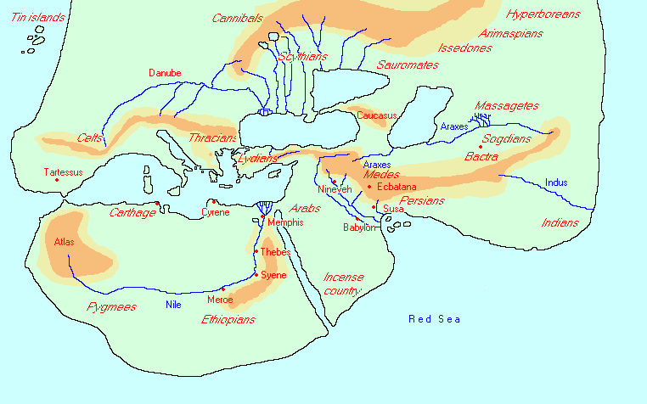
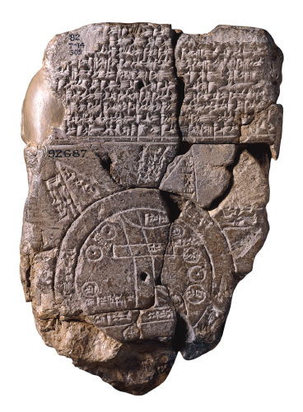
Milat
İlk Dünya Haritaları
Strabon (M.Ö. 64 –M.S. 24)
Posidonius Haritası (M.Ö. 150–130)
Eratosthenes Haritası (M.Ö. 276–194)
Babil’i Dünya’nın merkezi olarak gösteren bir harita.
Mezopotamya’da bulunan bu tablet üzerinde dairesel bir dünya, onu çevreleyen ve Acısu olarak adlandırılan okyanuslar ve yedi ada gösterilmiştir.
Haritada Asur, Urartu, dağlar gibi yerler belirtilmiştir (Raisz, 1962), (Elibüyük, 2009).
Heredot (M.Ö. 440) Haritası
Miletli Hecataeus Haritası (M.Ö. 550–476)
Heredot’un anlatımından çıkarılıyor.
Anaximander Haritası (M.Ö.610 – 546)
Asya daha iyi tasvir edilmiş,
Paralel, merdiyen ilk defa kullanılıyor.
Ege Denizi merkezli.
Babil Haritası (M.Ö. 600)

Slide 9
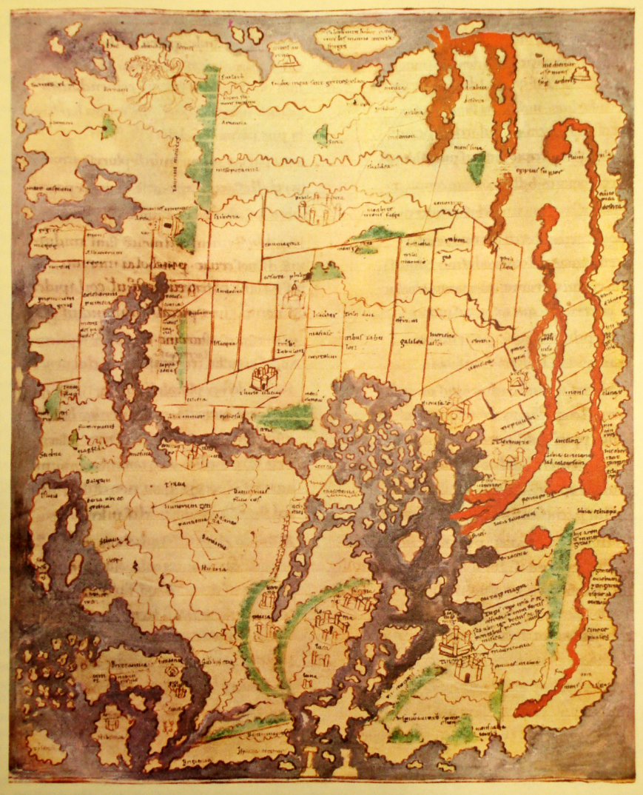
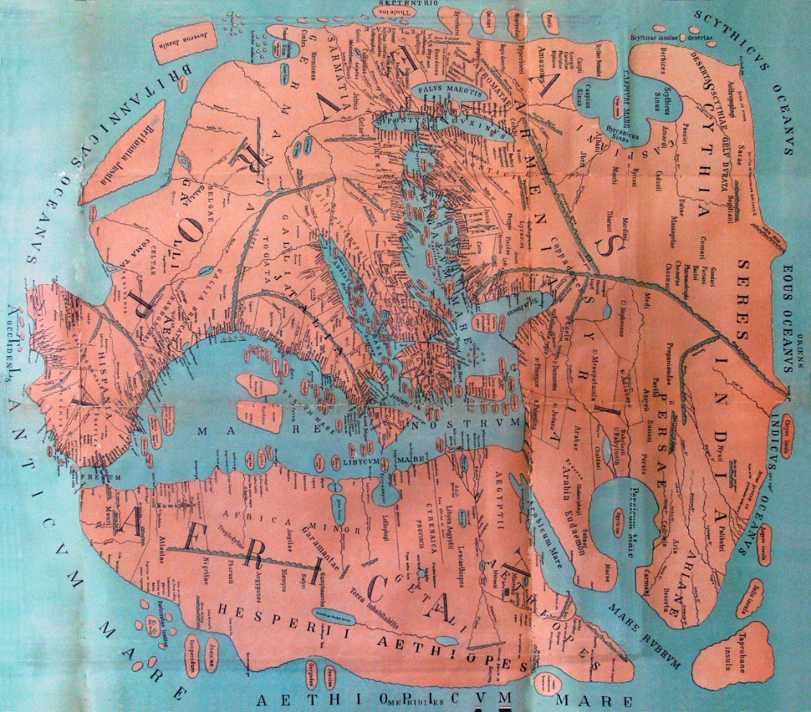
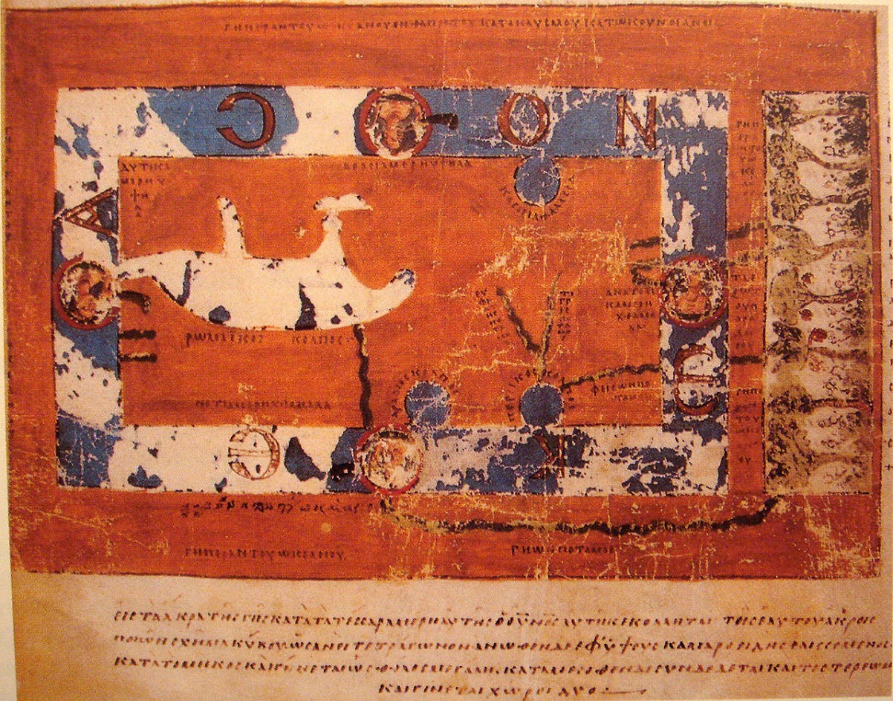
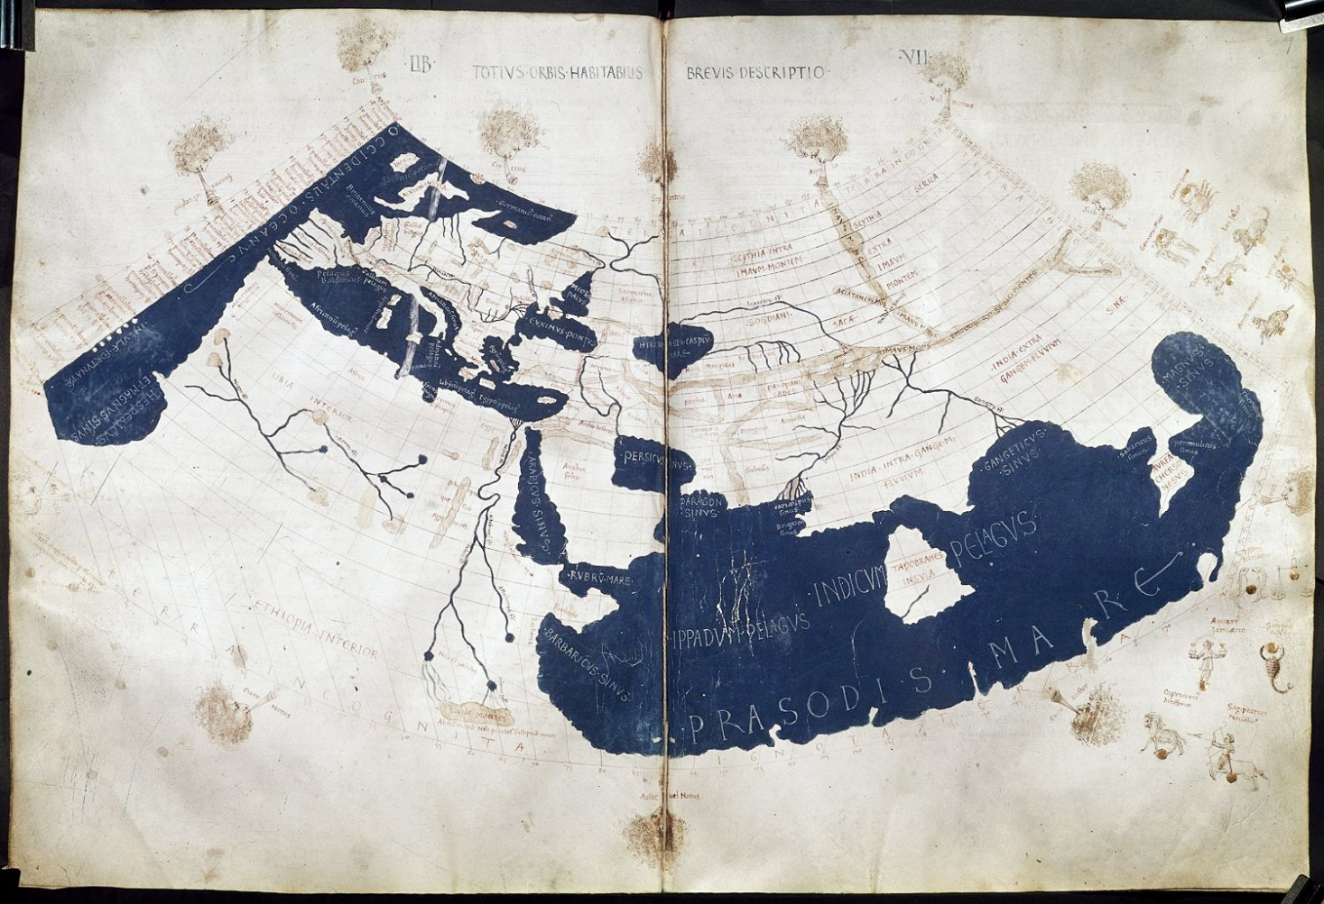
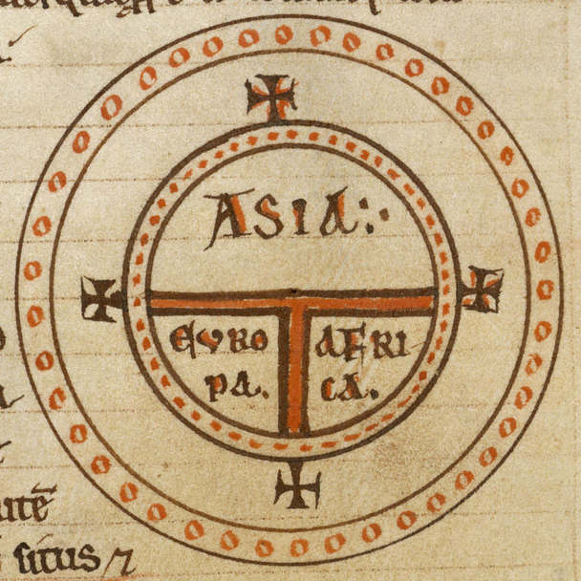
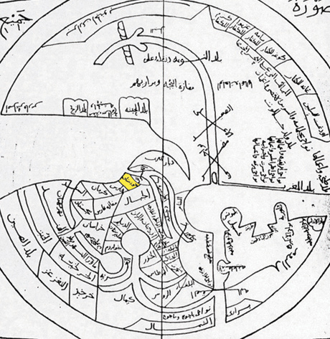
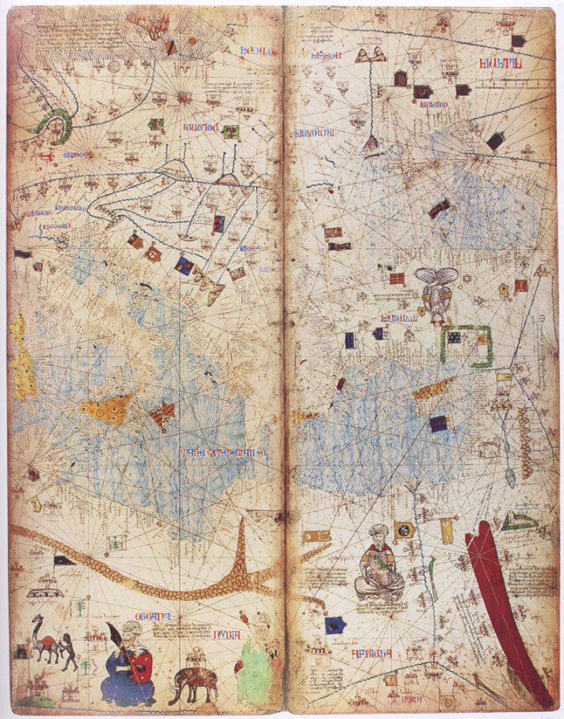
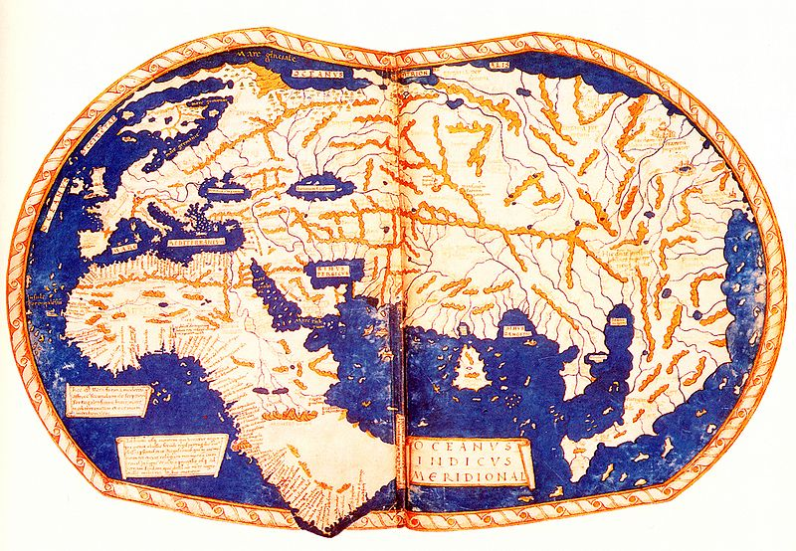
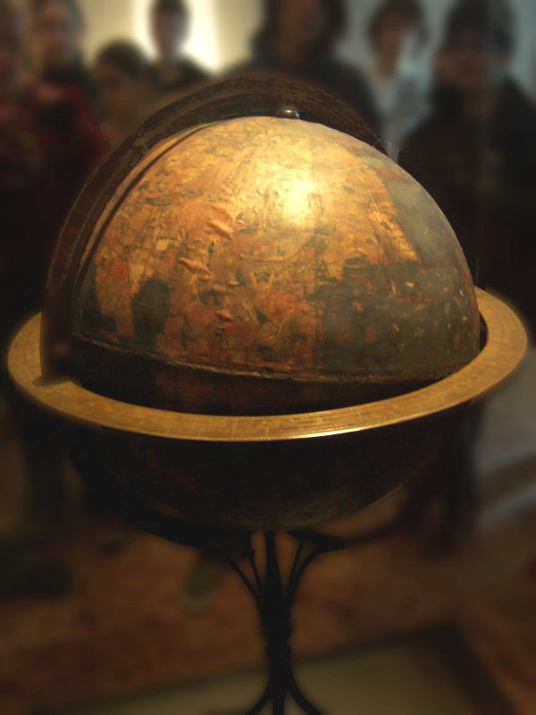
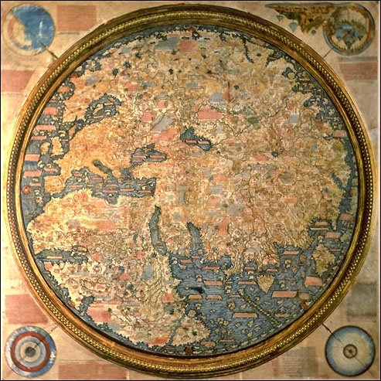
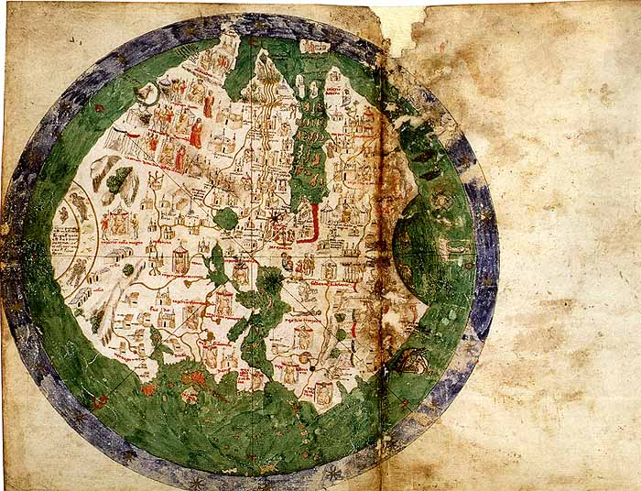
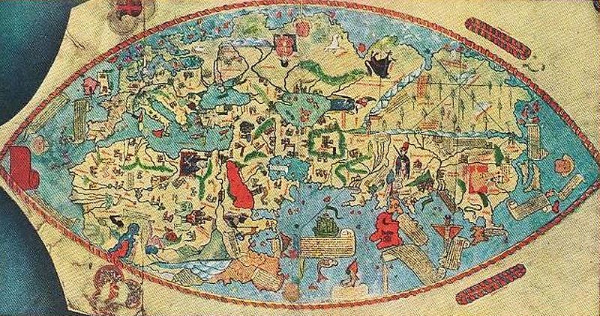
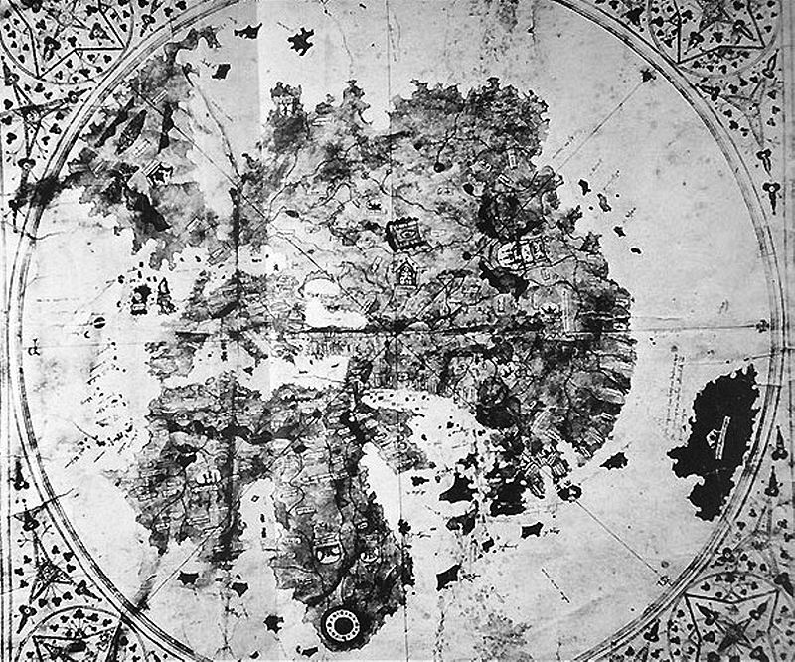
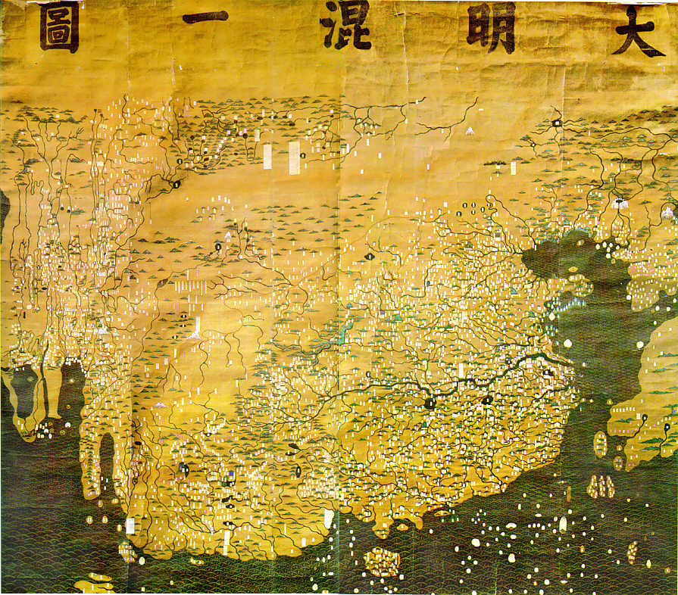
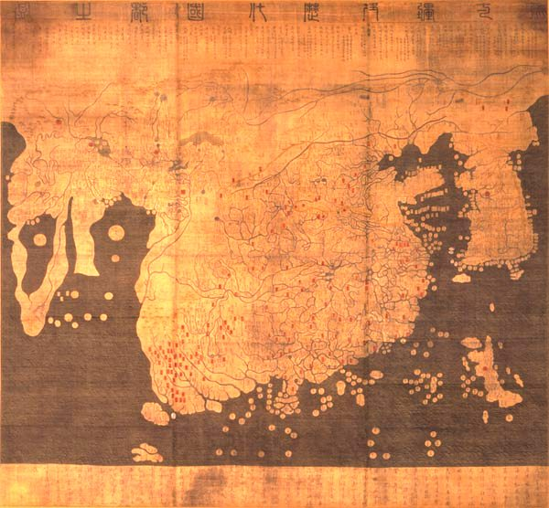
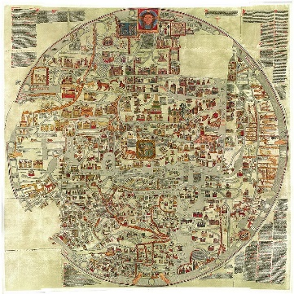
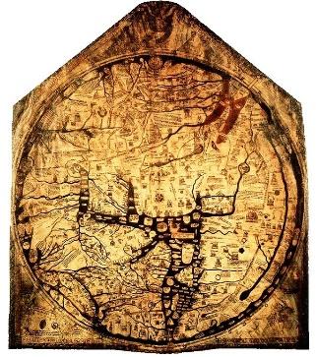
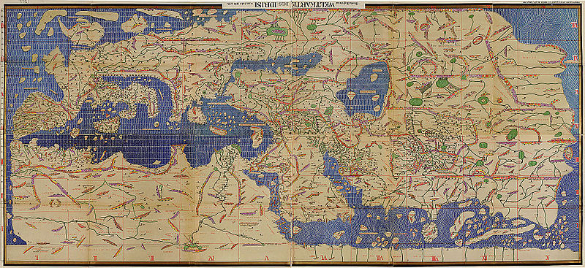
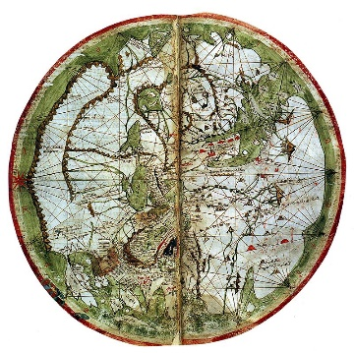
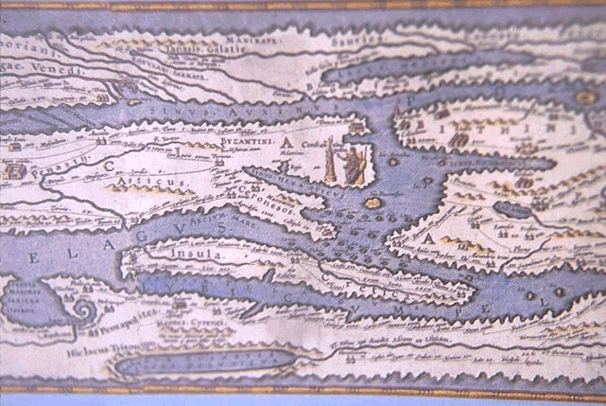
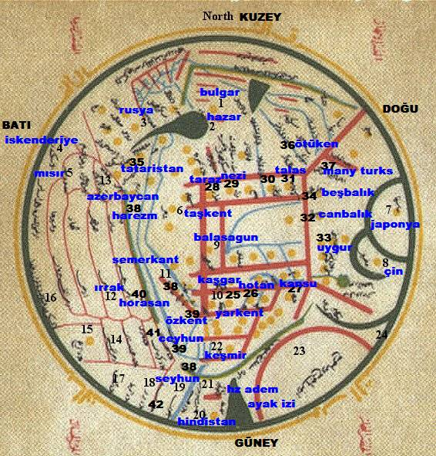
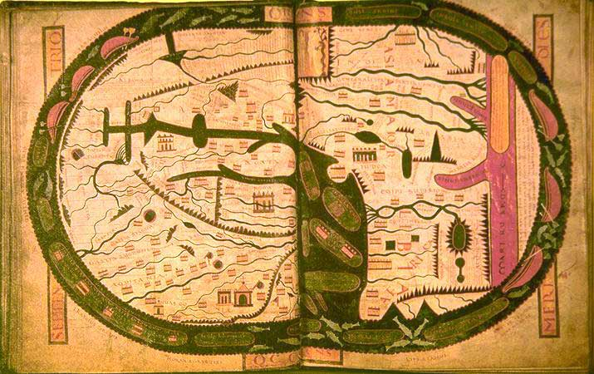
Milat
Tyre’li Marinus (120)
İdrisi Haritası (1154)
Bianco D. H. (1436)
Beatus Haritası (1050)
Hereford D. H. (1300)
Genoese map (1457)
Kangnido D. H. (1402)
Martellus D. H. (1490)
Batlamyus Haritası (150)
Cosmas Haitaları (6. yy)
Ebstorf Haritası (1235)
Fra Mauro D. H. (1459)
Pötinger Haritası (4. yy)
Ibn Hawqals Har. (10. yy)
De Virga D. H. (1411–1415)
Pomponius Mela Haritası (43)
Catalan Dünya Atlası (1375)
Pietro Vesconte's D. H. (1321)
Kaşgarlı Mahmut Haritası (1072)
Da Ming Hun Yi Tu D. H. (1389)
Sevilla Isodre T ve O Haritası (636)
Anglo-Saxon Dünya Har. (1040)
Behaim's Erdapfel Küresi (1492)
Orta Çağ
Coğrafyacı
Asya, Avrupa, Sahra Üstü Afrika
Hazar Denizi
Basra Körfezi
Geographica,
Orta Çağ İslam Bilginleri
Ptolemy,
Paralel ve Meridyen
Kareli Projeksiyon
Abraham Cresques
Hiristiyanlık
Dünya Düzdür,
Roma dönemi
Replika
Haritanın orijinali
30 cm genişliğinde,
6.5 m boyundadır.
İstanbul ve çevresi.
TO Benzeri
Kudüs merkezde değil
Koordinat Sistemi Yok
TO (Tekerlek Harita)
Kudüs
Doğu
Batlamyus (Ptolemy)

Slide 10
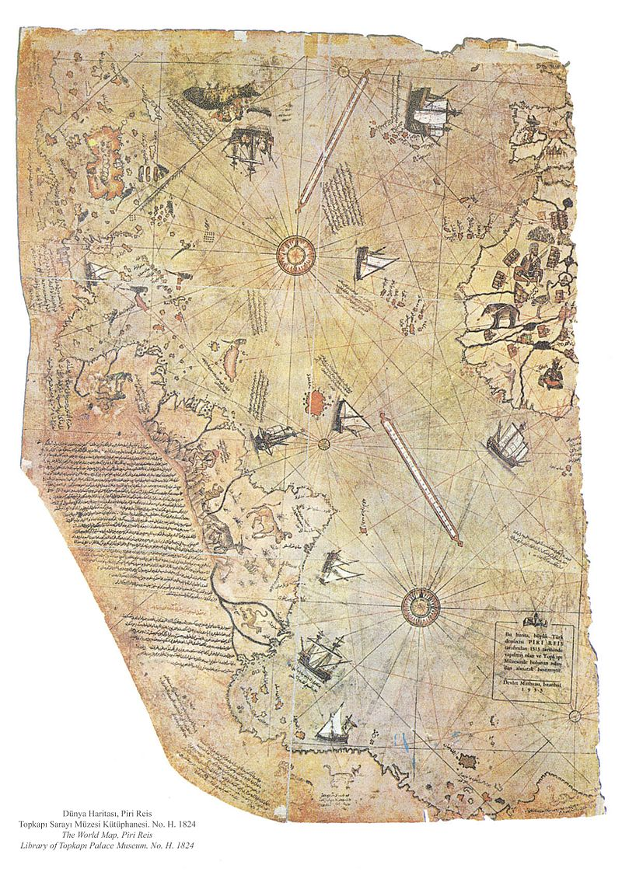
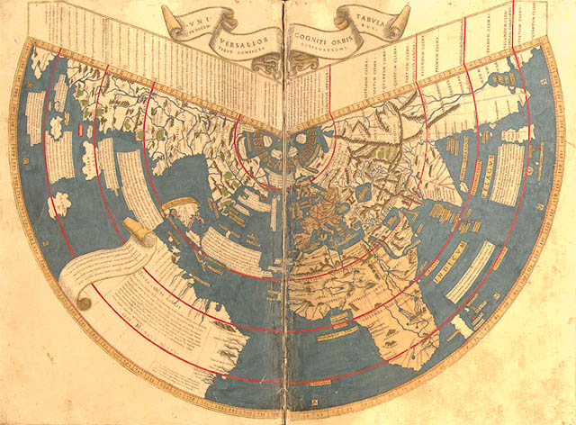
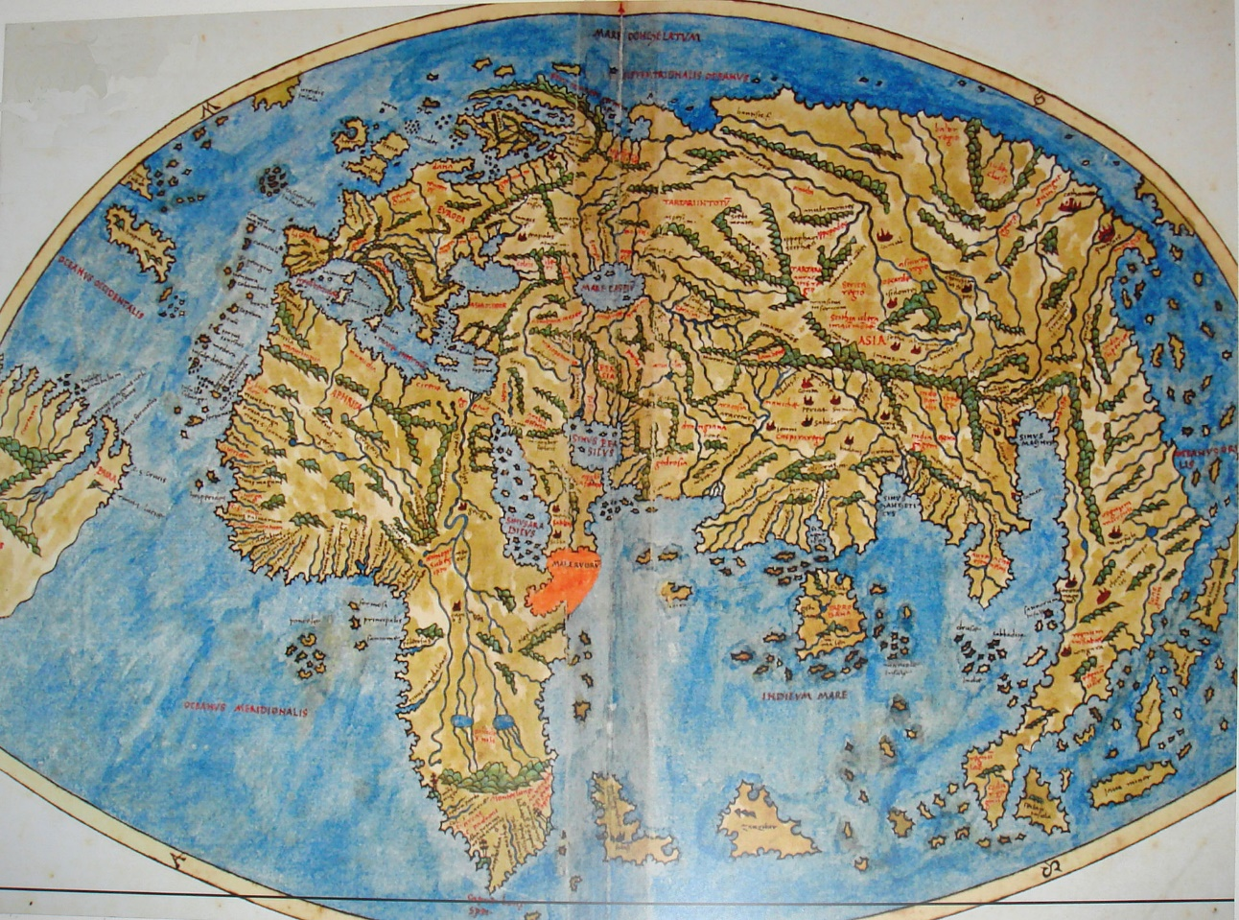
1492
1630
Caverio Haritası (1505)
Piri Reis Haritası (1513)
Cantino Dünya Haritası(1502)
Pietro Coppo Haritası (1520)
Ruysch Dünya Haritası (1507)
Diogo Ribeiro Haritası (1527)
Juan de la Cosa Haritası (1500)
Mercator Dünya Haritası (1569)
Waldseemüller ve Ringmann Haritası (1507)
"Theatrum Orbis Terrarum" Abraham Ortelius (1570)
"Nova Totius Terrarum Orbis Tabula" - Hendrik Hondius (1630)
Batlamyus
MODERN
KARTOGRAFYA

